Slide 1


Slide 2

Gdje se koristi i za što?
NASA
Android uređaji
Auti
Ruteri
Web serveri
Mala računala
Stara računala
Nova računala
Telekomunikacijska industrija
Vlade
Obrazovni sustavi
Super računala
Oblak
Pametni uređaji i IoT (Internet of Things)

Slide 3
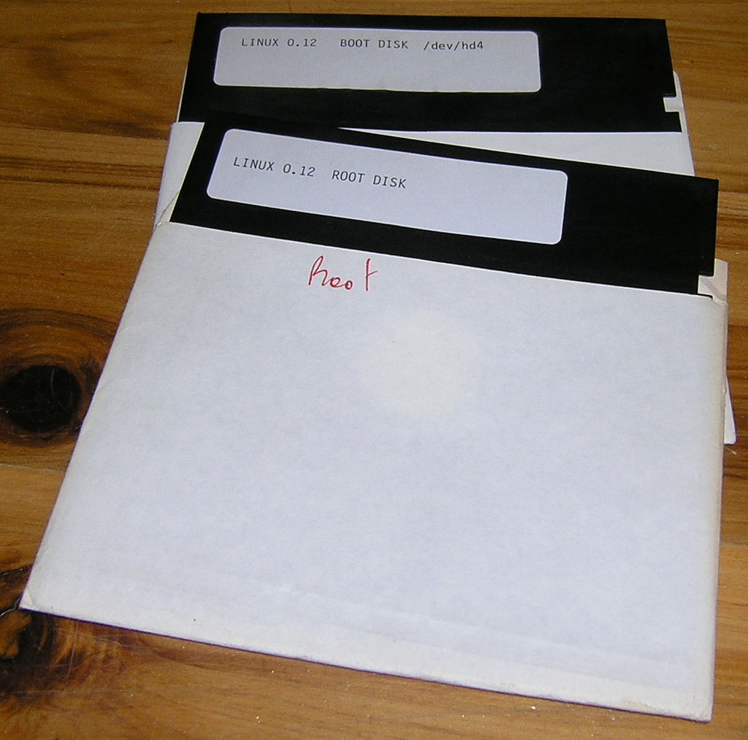
Linux
1991. godine: Linus Torvalds, student iz Finske

Slide 4
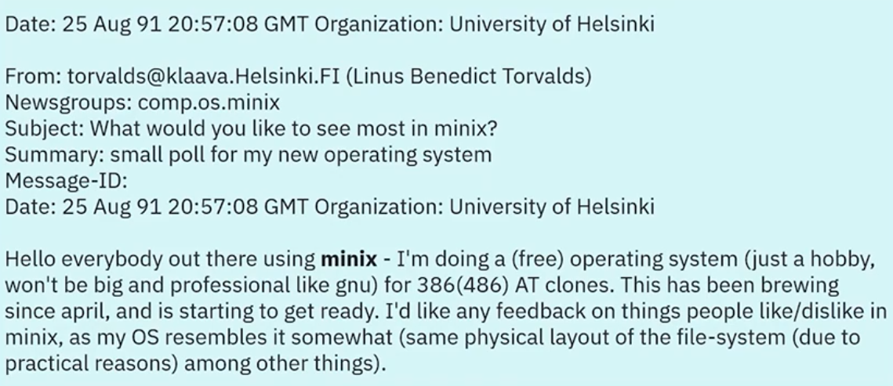
Linux
1991. godine: Linus Torvalds, student iz Finske

Slide 5
Linux
Linux je operativni sustav, baš kao što su Windows ili macOS.
Linux je besplatan i otvoren operativni sustav

Slide 6
Materijal
https://github.com/tevelly/ZSV/

